Slide 1
10 października 2022

Slide 2
10 października to wyjątkowa data – tego dnia na całym świecie obchodzony Jest Międzynarodowy Dzień Zdrowia Psychicznego.
„Uczyń zdrowie psychiczne i dobre samopoczucie dla wszystkich globalnym priorytetem" – to hasło przewodnie tegorocznego dnia.

Slide 3
Celem święta jest promocja zdrowia psychicznego oraz zwrócenie uwagi ludzi na całym świecie na problemy natury psychicznej, z którymi zmaga się wiele osób, walka ze stygmatyzacją osób na nie cierpiących, edukacja oraz pomoc potrzebującym.

Slide 4
Czym właściwie jest zdrowie psychiczne ?
W definicji zaproponowanej przez Światową Organizację Zdrowia czytamy :
„zdrowie psychiczne to stan dobrego samopoczucia pozwalający człowiekowi na realizację jego własnych możliwości, na radzenie sobie z normalnymi stresowymi wydarzeniami życiowymi, na efektywną działalność zawodową i na twórczy wkład w życie własnej społeczności”

Slide 5
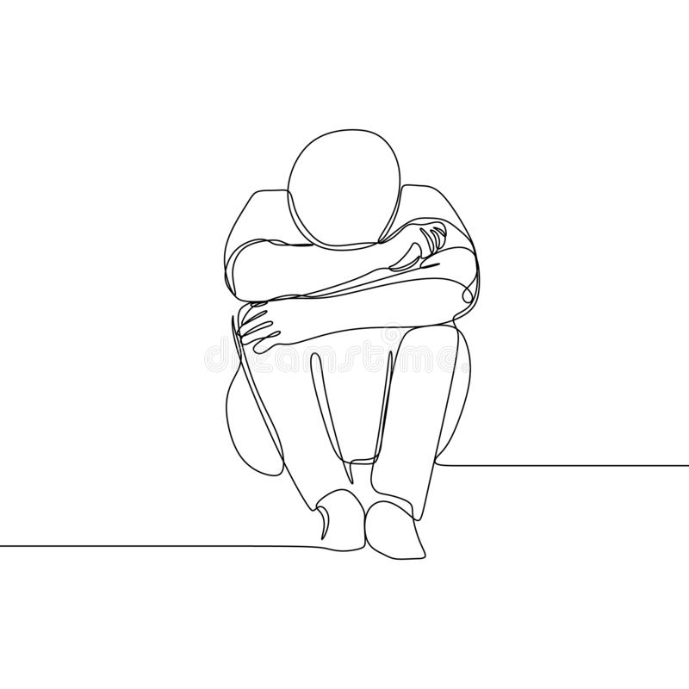
W życiu każdego człowieka przychodzą trudniejsze momenty kiedy jest “ciężko na duchu”. Jest wiele czynników, które mogą wpływać na gorsze samopoczucie. Ważne jest, aby zwracać uwagę na m.in takie objawy jak obniżony nastrój, długotrwały smutek, zmęczenie, lęk. Są to nieuniknione stany, jednakże dobrze jest nie lekceważyć ich, gdyż utrzymujące się dłużej mogą prowadzić do rozwinięcia się chorób psychicznych.

Slide 6
Zdrowie psychiczne zależy od wielu czynników i nie jest dane raz na zawsze, dlatego należy o nie odpowiednio dbać.

Slide 7
ZADBAJ O CIAŁO :
Wysypiaj się
Zadbaj o to co jesz i jak jesz
Uprawiaj sport
Przebywaj dużo na świeżym powietrzu
Codziennie znajdź chociaż chwilę dla siebie

Slide 8
ZADBAJ 0 UMYSŁ:
Ucz się nowych rzeczy
Rozwijaj swoje zainteresowania
Daj sobie pozwolenie na odczuwanie różnych emocji , również tych negatywnych
Naucz się radzić sobie ze stresem
Znajdź coś , w czym jesteś dobry
Doceniaj małe rzeczy
Pamiętaj! WSZYSCY POPEŁNIAMY BŁĘDY

Slide 9
ZADBAJ O RELACJE Z INNYMI:
Dbaj o pozytywne relacje z ludźmi
Dziel się swoimi emocjami z innymi
Naucz się asertywności
Naucz się prosić o pomoc , gdy tego potrzebujesz
Pielęgnuj relacje rodzinne
PAMIETAJ! NIGDY NIE JESTEŚ SAM! ZAWSZE ZNAJDZIE SIĘ KTOŚ KOGO MOŻESZ PROSIĆ O POMOC

Slide 10
KTO MOŻE NAM POMÓC:
Dzieci – wychowawca, pedagog szkolny, psycholog szkolny, rodzic, lekarz, psychoterapeuta, psychiatra dziecięcy
Dorośli – rodzina, przyjaciele, psycholog, psychoterapeuta, psychiatra
NIE WSTYDŹ SIĘ PROSIĆ O POMOC!!!

